Slide 1
不動產價格因子分析 Visualize

Slide 2
資料蒐集
二手房地產交易資訊 :
內政部不動產實價登入查詢: https://lvr.land.moi.gov.tw/
座標位置資訊 :
台灣電子地圖服務網 : https://www.map.com.tw/
其他欄位蒐集:
Shopping mall 資訊 : TripAdvisor (https://www.tripadvisor.com.tw/)
Tapei School : 臺北市政府教育局-相關連結-所屬學校 (gov.taipei)
MRT : 臺北大眾捷運股份有限公司 (metro.taipei)
醫院 : Google 搜尋
Train : 交通部臺灣鐵路管理局 (railway.gov.tw)

Slide 3
資料蒐集
股市 :
台灣證交所 : https://www.twse.com.tw/zh/
外匯 :
台灣期交所 : https://www.taifex.com.tw/cht/index
每日外幣參考匯率查詢

Slide 4
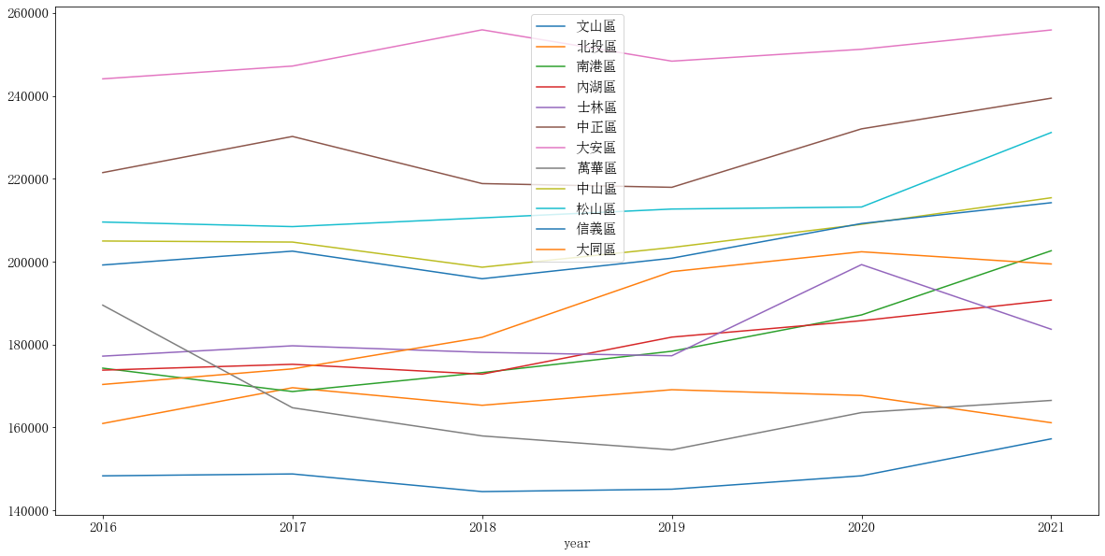
住家用

Slide 5
year | 大安區 | 中山區 | 南港區 | 松山區 | 萬華區 | 大同區 | 北投區 | 士林區 | 中正區 | 內湖區 | 文山區 | 信義區
2016 | 244126 | 204981 | 174292 | 209565 | 189492 | 170359 | 160939 | 177194 | 221496 | 173814 | 148296 | 199199
2017 | 247211 | 204727 | 168648 | 208457 | 164732 | 174118 | 169572 | 179690 | 230222 | 175224 | 148755 | 202534
2018 | 255960 | 198657 | 173218 | 210563 | 157933 | 181743 | 165329 | 178113 | 218847 | 172847 | 144493 | 195876
2019 | 248395 | 203420 | 178375 | 212698 | 154577 | 197592 | 169090 | 177286 | 217947 | 181785 | 145074 | 200835
2020 | 251265 | 209017 | 187141 | 213189 | 163571 | 202388 | 167697 | 199291 | 232057 | 185745 | 148308 | 209205
2021 | 255925 | 215423 | 202632 | 231171 | 166503 | 199441 | 161124 | 183681 | 239451 | 190726 | 157228 | 214227

Slide 6
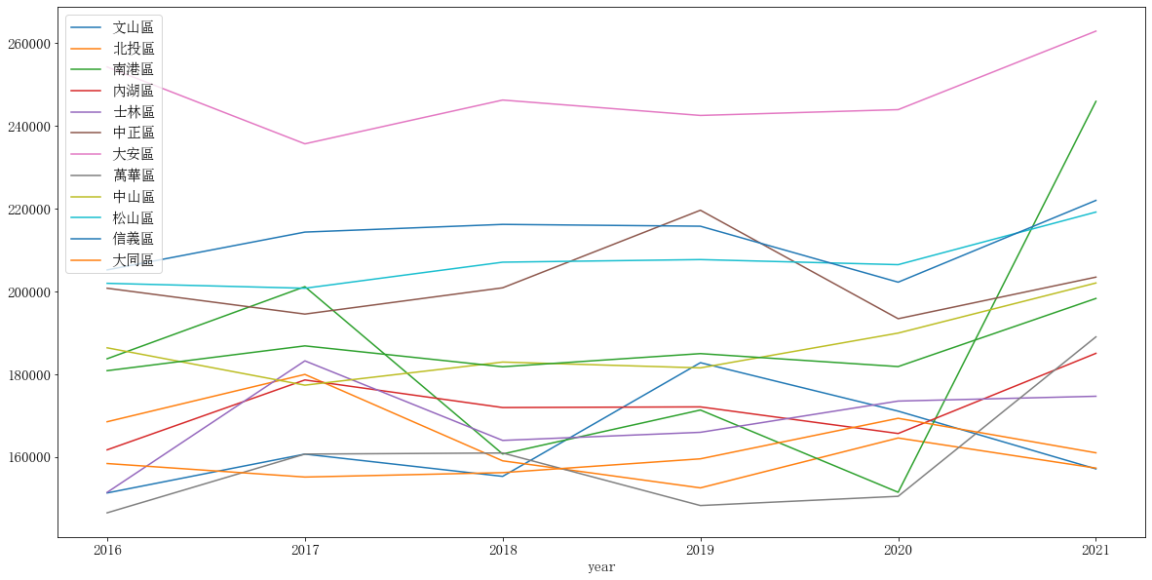
商業用

Slide 7
year | 大安區 | 中山區 | 南港區 | 松山區 | 萬華區 | 大同區 | 北投區 | 士林區 | 中正區 | 內湖區 | 文山區 | 信義區
2016 | 254289 | 186418 | 183771 | 201998 | 146546 | 158456 | 168556 | 151492 | 200814 | 161769 | 151352 | 205240
2017 | 235708 | 177393 | 201192 | 200811 | 160741 | 155191 | 179991 | 183265 | 194566 | 178655 | 160739 | 214379
2018 | 246283 | 182972 | 160765 | 207108 | 161006 | 156254 | 159111 | 164041 | 200914 | 171984 | 155354 | 216240
2019 | 242564 | 181568 | 171386 | 207740 | 148304 | 159596 | 152574 | 165998 | 219658 | 172144 | 182825 | 215800
2020 | 243966 | 189977 | 151514 | 206509 | 150541 | 169387 | 164625 | 173548 | 193445 | 165711 | 171116 | 202274
2021 | 262939 | 202077 | 245966 | 219218 | 189065 | 161050 | 157347 | 174709 | 203496 | 185079 | 157162 | 222030

Slide 8
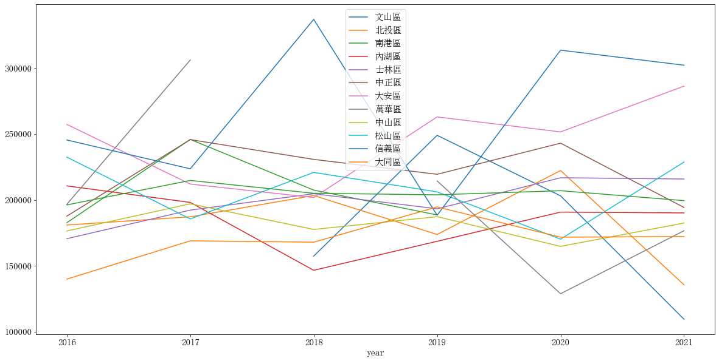
住商用

Slide 9
year | 大安區 | 中山區 | 南港區 | 松山區 | 萬華區 | 大同區 | 北投區 | 士林區 | 中正區 | 內湖區 | 文山區 | 信義區
2016 | 257272 | 176426 | 182745 | 232442 | 196714 | 139953 | 180952 | 170631 | 187714 | 210648 | 173666 | 245479
2017 | 212031 | 197066 | 245902 | 185590 | 306168 | 168954 | 187197 | 192288 | 245768 | 198113 |  | 223614
2018 | 201818 | 177610 | 207451 | 220872 |  | 167963 | 203346 | 204704 | 230740 | 146635 | 157406 | 336960
2019 | 262960 | 187303 | 188625 | 206095 | 214399 | 194669 | 173795 | 193283 | 219455 | 168621 | 249011 | 188395
2020 | 251599 | 164770 |  | 170271 | 128854 | 171756 | 222318 | 216823 | 243055 | 190765 | 203082 | 313605
2021 | 286304 | 182456 |  | 228705 | 176633 | 172231 | 135647 | 215873 | 194308 | 190141 | 109541 | 302202

Slide 10
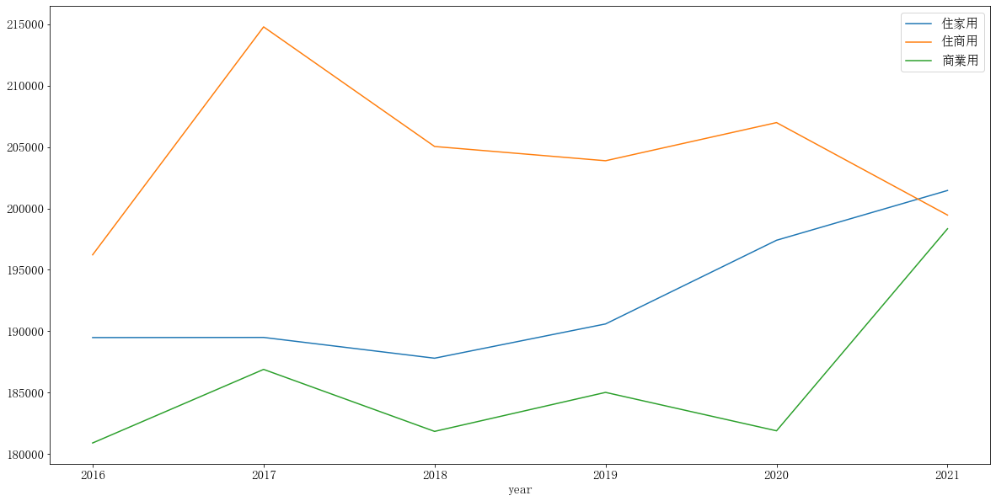

Slide 11
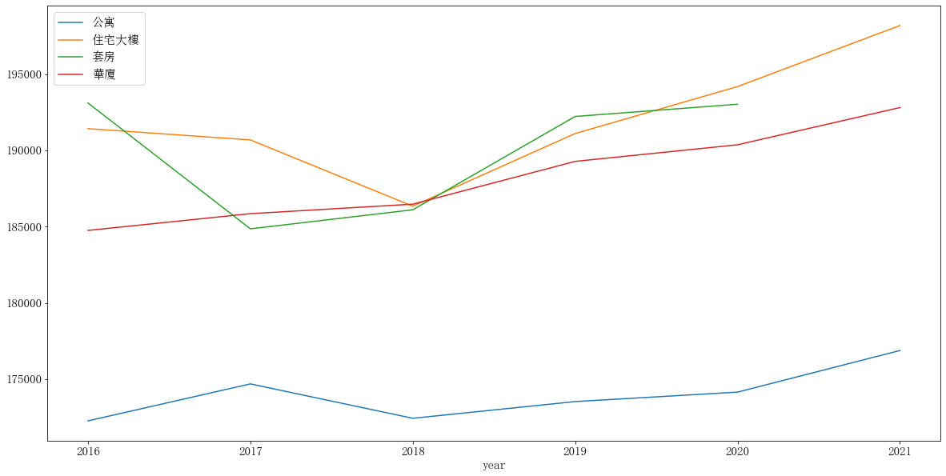
住家用_建物型態

Slide 12
year | 公寓 | 住宅大樓 | 套房 | 華廈
2016 | 172256 | 191424 | 193109 | 184748
2017 | 174682 | 190686 | 184853 | 185848
2018 | 172425 | 186338 | 186102 | 186471
2019 | 173522 | 191104 | 192224 | 189277
2020 | 174142 | 194184 | 193026 | 190366
2021 | 176872 | 198188 |  | 192808

Slide 13
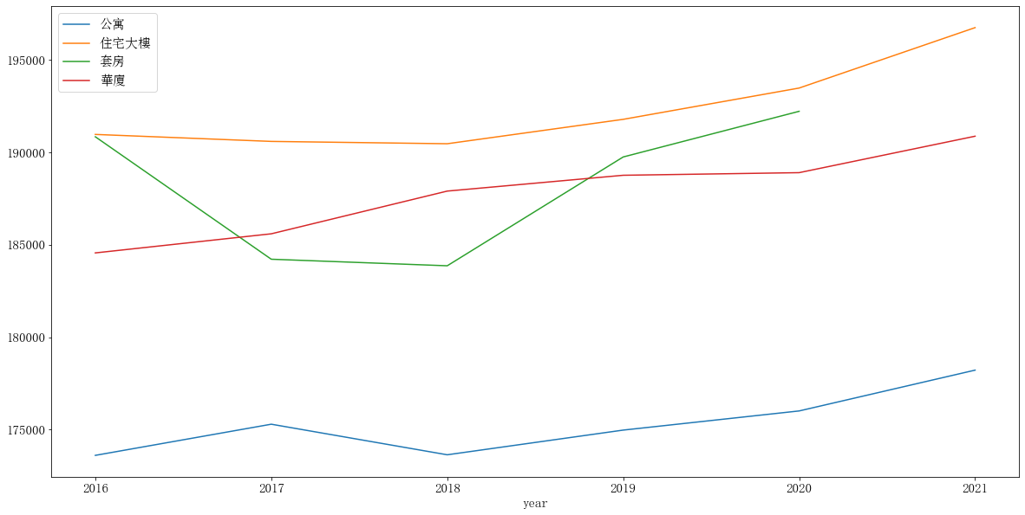
只考慮建物型態，不考慮主要用途

Slide 14
year | 公寓 | 住宅大樓 | 套房 | 華廈
2016 | 173609 | 190979 | 190852 | 184567
2017 | 175295 | 190601 | 184225 | 185601
2018 | 173640 | 190475 | 183870 | 187912
2019 | 174976 | 191796 | 189759 | 188768
2020 | 176013 | 193490 | 192231 | 188910
2021 | 178222 | 196760 |  | 190883

Slide 15
資料視覺化
235 個欄位
價位資訊全部取Log 處理
Correlation Matrix 以單價元平方公尺作為 Y

Slide 16
資料視覺化
平均數比中位數大 : 右偏
平均數比中位數小 : 左偏
 | count | mean | std | min | 25% | 50% | 75% | max
Min_hospital_distance | 51987 | 1.239896 | 1.138698 | 0.019023 | 0.644808 | 1.035361 | 1.589388 | 128.1549
Min_mrt distance | 51987 | 0.618018 | 0.863514 | 3.95E-13 | 0.330095 | 0.495512 | 0.71599 | 118.1662
Min_school distance | 51987 | 1.239896 | 1.138698 | 0.019023 | 0.644808 | 1.035361 | 1.589388 | 128.1549
Min_shopping_mall distance | 51987 | 0.953075 | 1.07611 | 0 | 0.368748 | 0.727364 | 1.323123 | 127.6619
Min_train_distance | 51987 | 3.737073 | 2.692846 | 0.094574 | 1.710459 | 3.148691 | 5.027292 | 128.9261
Q | 51987 | 2.605267 | 1.094527 | 1 | 2 | 3 | 4 | 4
forex | 51987 | 3.443363 | 0.042411 | 3.35449 | 3.41848 | 3.444768 | 3.467297 | 3.550709
twse_stock_market | 51987 | 9.31552 | 0.196819 | 8.944421 | 9.192936 | 9.282807 | 9.385147 | 9.80008

Slide 17
資料視覺化
房廳衛multiple | 51987 | 8.885356 | 201.6477 | 0 | 1 | 4 | 12 | 40000
有無管理組織_有 | 51987 | 0.700887 | 0.457874 | 0 | 0 | 1 | 1 | 1
移轉層次 | 51987 | 6.165736 | 4.477648 | -5.5 | 3 | 5 | 8.5 | 42
總價元 | 51987 | 16.82341 | 0.850276 | 9.21044 | 16.31695 | 16.78593 | 17.31202 | 23.41098
總樓層數 | 51987 | 10.90138 | 6.007022 | 0 | 6 | 11 | 14 | 42
總樓層數平方 | 51987 | 154.9237 | 180.0876 | 0 | 36 | 121 | 196 | 1764
車位移轉總面積(平方公尺) | 51987 | 15.6543 | 81.85554 | 0 | 0 | 0 | 21.53 | 12188.16
車位筆數 | 51987 | 1.252871 | 55.67847 | 0 | 0 | 0 | 1 | 9225
車位總價元 | 51987 | 3.05749 | 6.025018 | 0 | 0 | 0 | 0 | 19.29906

Slide 18
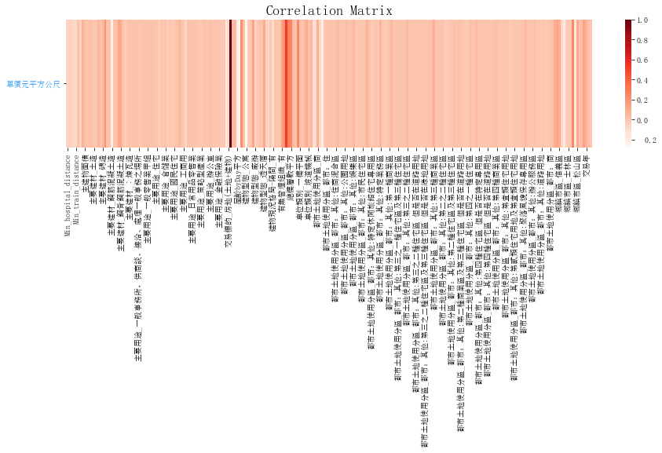
資料視覺化
總價元 0.512204
總樓層數 0.266778
總樓層數平方 0.260582
車位總價元 0.247987
鄉鎮市區_大安區 0.242526
建物型態_住宅大樓 0.215392
移轉層次 0.204168
主要建材_見其他登記事項 0.192655
有無管理組織_有 0.152641
電梯_有 0.141430
建物型態_店面 0.126154
鄉鎮市區_中正區 0.125924
主要建材_鋼骨造 0.120082
鄉鎮市區_松山區 0.113124

